Slide 1
第6章 无限冲激响应(IIR） 滤波器设计
6.1 滤波器的基本概念；
6.2 模拟低通滤波器设计；
6.3 模拟高通、带通及带阻滤波器设计；
6.4 冲激响应不变法；
6.5 双线性Z变换法；
6.6 数字高通、带通及带阻滤波器设计；

Slide 2
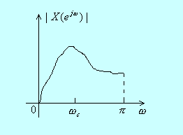
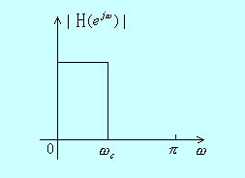
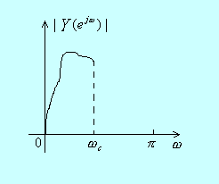


6.1 滤波器的基本概念
1. 滤波原理

Slide 3
2. 滤波器的分类
经典滤波器
加法性噪声
若 中的有用成分 和希望去除的成分
各自占有不同的频带, 通过一个线性系
统可将 有效去除.
分类: 低通(LP), 高通(HP),带通(BP), 带阻(BS)

Slide 4


每一种又有模拟(AF)、数字(DF)两种滤波器.
对数字滤波器, 从实现方法上, 有IIR滤波器和
FIR滤波器之分, 转移函数分别为:
FIR DF:
IIR DF:

Slide 5
现代滤波器
乘法性噪声
卷积性噪声
信号的频谱和噪声道频谱混迭在一起，靠经典的滤波方法难以去除噪声。目标：从含有噪声的数据记录(又称时间序列)中估计出信号的某些特征或信号本身。
种类：维纳滤波器、卡尔曼滤波器、线性预 测、自适应滤波器
维纳滤波器是这类滤波器的典型代表

Slide 6
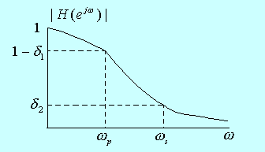



3. 滤波器的技术要求
低通：
：通带容限（纹波）
； 阻带容限（纹波）

Slide 7



单位 (dB)
若幅度下降到 0.707, 则幅平方下降 0.5 （半功率点）：
若幅度下降到 0.01：

Slide 8
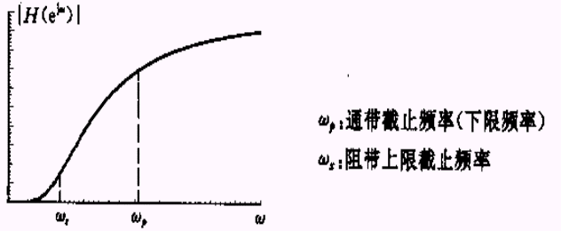


高通：
：通带允许的最大衰减；
：阻带内应达到的最小衰减

Slide 9
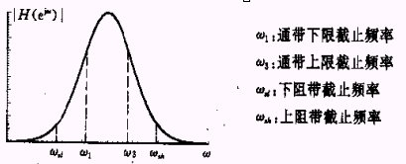
带通：
：通带允许的最大衰减；
： 阻带内应达到的最小衰减

Slide 10
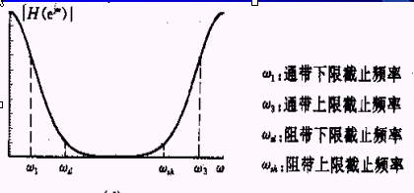
带阻：
：通带允许的最大衰减；
：阻带内应达到的最小衰减

Slide 11


数字滤波器设计的一般步骤:
1. 给定所设计的滤波器的技术指标：
LP, HP
BP, BS
2. 设计出一个 ，使
满足给定的技术要求
如何设计
？
没有考虑相位

Slide 12
数字IIR滤波器设计的具体步骤：
给定数字滤波器的技术指标 （更多）
？
转换成模拟滤波器的技术指标 （更多）
？
转换成模拟低通滤波器的技术指标
？
设计模拟低通滤波器
？
得到模拟低通、高通、带通、带阻滤波器
？
得到数字低通、高通、带通、带阻滤波器

Slide 13



6.2 模拟低通滤波器的设计
一、概述

Slide 14




上面两式将要求的衰减和模拟滤波器的幅平方特性联系了起来。注意，由于衰减指标只有两个，因此也只能和幅平方特性的两个特殊频率相联系。

Slide 15



我们的目的是由幅平方特性 求出
模拟滤波器的转移函数 ，如何将二者联
系起来
？
因为
所以，由
注意，由于由于衰减指标只有两个，只能和幅平方特性的两个特殊频率相联系，因此，幅平方特性的表达式必须简化。

Slide 16




将 按不同的原则简化，可得到不同
形式的滤波器，即不同的 表达式：
1. 巴特沃思(Butterworth)滤波器
两个未知数
2. 切比雪夫I型(Chebyshev-I)滤波器
两个未知数

Slide 17


3. 切比雪夫II型滤波器
4. 椭圆滤波器
：Jacobian 函数
本课程只讨论 Butterworth 和 Chebyshev-I 滤波器的设计

Slide 18




二、Butterworth滤波器的设计
1. 将实际频率归一化，得归一化幅平方特性
2. 求 和
由：
有：
二式
相比
求出

Slide 19

对Butterworth滤波器，通常 ，所以
如何由上述的幅平方特性得到
系统的转移函数
？

Slide 20

3. 确定

Slide 21


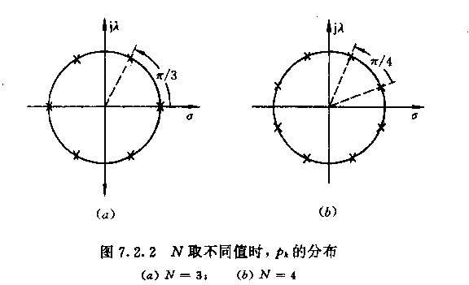
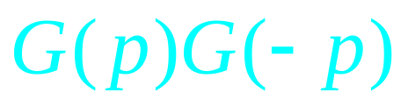
即 个极点均匀分布在 平面半径为 1
的圆上，应取左半平面的 个予 ，
右半平面的 个赋予
？

Slide 22






则：

Slide 23






反映了实际频率

Slide 24



4.巴特沃思滤波器幅频响应的特点:

Slide 25


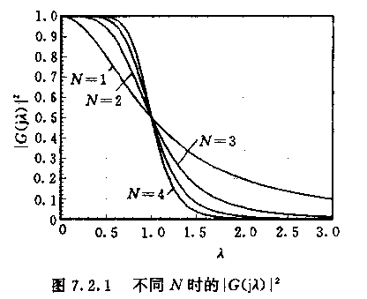
“最平”幅频
响应滤波器.

Slide 26
例：给定 如下技术指标，设计模拟低通 Butterworth滤波器
Step1.
Step2.
Step3.
Step4.
Step5.

Slide 27

三、切比雪夫I型模拟低通滤波器设计
切比雪夫多项式的特点：

Slide 28
的多项式

Slide 29

的确是 的多项式
首项系
数是

Slide 30
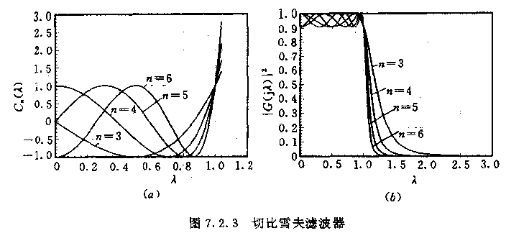

Slide 31






设计步骤：
注意：
2. 求 和
为求滤波器的阶次，还要利用另外的条件：

Slide 32


利用另外的条件：
必须不大于1
因此： 时，切比雪夫多项式要重新定义，采用双曲函数：

Slide 33



则
求根

Slide 34



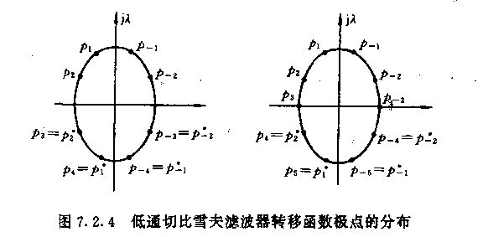
最后导出：
切比雪夫滤波器的极点分布

Slide 35



最后：
反映了实际频率

Slide 36
6.3 模拟高通、带通及带阻滤波器的设计
给定高通、带通或带阻的技术指标
频率转换
低通滤波器技术指标
得到高通、带通或带阻滤波器H(s)
频率转换
设计模拟低
通滤波器G(p)
模拟高通, 带通, 带阻滤波器设计流程

Slide 37
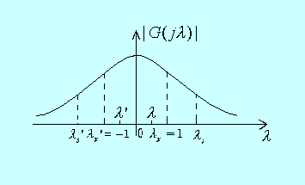
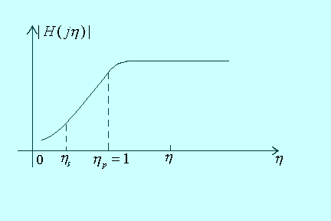
一、模拟高通滤波器的设计
给定高通滤波器的技术指标：
先作频率归一化：
想办法实现高通到低通的转换：
低通幅频
高通幅频

Slide 38




或

Slide 39





由：
实现：
设计出
（LP）
如何：
？
（HP）
归一化高通滤波器的复变量
归一化低通滤波器的复变量

Slide 40



得：
于是可得到模拟高通滤波器的转移函数
后面带通、带阻滤波器和低通滤 波器的转换过程大体相同。

Slide 41
二、模拟带通滤波器的设计
？
对带通滤波器，如何实现频率的归一化
定义：
有 ：
用带宽归一化
然后要实现带通滤波器技术指标到低通的转换。关键问题是找到 对应关系：
定义 中心频率：

Slide 42
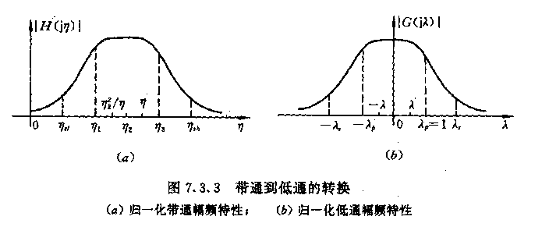



Slide 43



由 于
所以有

Slide 44

N阶低通滤波器转换到带通后, 阶次变为2N.
三、模拟带阻滤波器的设计
带阻滤波器频率归一化方法同带通滤波器
定义：
有 ：
？

Slide 45
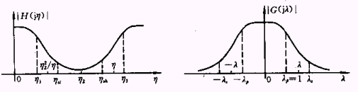




Slide 46


得到：
及带阻滤波器的转移函数：
以上讨论的是模拟低通、高通、带通及带阻滤波器的设计，然而这并不是我们的目的。我们的目的是设计数字滤波器。首要的问题是如何将数字滤波器的技术指标转换为模拟滤波器的技术指标，最后再实现模拟滤波器到数字滤波器的转换。

Slide 47
6.4 用冲激响应不变法设计 IIR DF
？
给定数字滤波器的技术指标 （更多）
转换成模拟滤波器的技术指标 （更多）
转换成模拟低通滤波器的技术指标
设计模拟低通滤波器
得到模拟高通、带通、带阻滤波器
？
得到数字高通、带通、带阻滤波器

Slide 48




最直接到方法，将：
利用：
利用上一节的方法，可设计出模拟滤波器
？

Slide 49
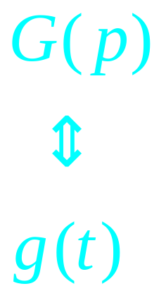


但这样做， 将不再是 的有理多项式，给极－零分析带来困难。
数字滤波器的单位抽样响应
模拟滤波器的冲激响应
令：
冲激响应不变法

Slide 50




基本转换单元：

Slide 51





步骤:
线性转换关系
缺点:
？

Slide 52



6.5 用双线性Z变换法设计 IIR DF
放弃上一节的线性转换关系，找新的关系：
令：
双线性z变换

Slide 53


非线性关系，但是一对一的转换

Slide 54

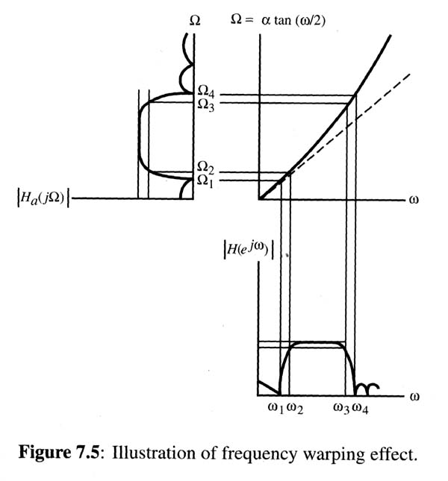
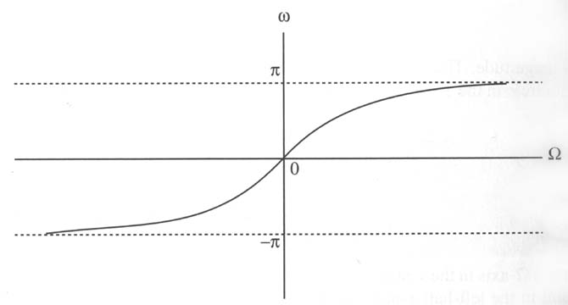

Slide 55
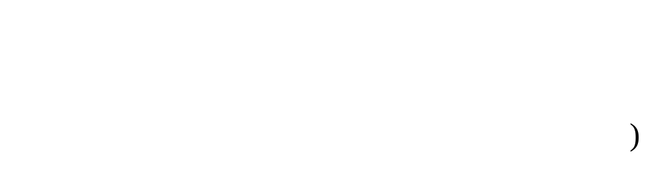
非线性关系
又称为频率的预变形（Freq. Warping) 。例如 ：
设计的 AF 并不是按给定的技术指标，但再由 变回 后，保证了 DF的技术要求。

Slide 56





数字低通滤波器的设计步骤：
Step1.
Step2. 频率转换：
Step3.
Step4.

Slide 57







所以：
这样：系数 可以省略，因此，双线性Z变换可定义为 ：

Slide 58
这一组定义和前面的定义，对最后的 DF 而言，结果是一样的，差别是中间设计的 AF， 由于缺少了频率定标，将无法给出符合要求的幅频响应。
例： 设计 IIR LP DF ，给定
及
可求出：

Slide 59



求出：
由：
幅频响应曲线见书 P284

Slide 60













6.6 数字高通, 带通及带阻滤波器的设计
给出
数字高通
的技术要求
得到
模拟高通
的技术要求
得到
模拟低通
的技术要求
最后得到
数字高通转移
函数
得到
模拟高通转移
函数
设计出
数字高通滤波器设计步骤

Slide 61

对 带通（BP）、带阻（BS）数字滤波器的设计，只需改变图中 Step2 和 Step4：
带通
带阻
例： 设计一 IIR BP DF,要求：
通带频率范围： 300Hz~ 400Hz ;
阻带频率范围：200Hz、500Hz

Slide 62


要求：
按上述转换办法，可以求出：

Slide 63
与本章内容有关的MATLAB文件
1．buttord.m 确定 LP DF、或 LP AF的阶次；
（1） [N, Wn] = buttord(Wp, Ws, Rp, Rs)；
对应 数字滤波器。其中 Wp, Ws分别是通带和阻带的截止频率，其值在 0～1 之间，1对应抽样频率的一半(归一化频率)。对低通和高通，Wp, Ws都是标量，对带通和带阻，Wp, Ws是1×2的向量。Rp, Rs 分别是通带和阻带的衰减(dB)。N是求出的相应低通滤波器的阶次，Wn是求出的3dB频率，它和Wp稍有不同。

Slide 64
（2）[N, Wn] = buttord(Wp, Ws, Rp, Rs,‘s’)：
对应模拟滤波器，式中各个变量的含意和格式（1）相同，但Wp, Ws及Wn的单位为弧度/秒，因此，它们实际上是频率。
2．buttap.m 设计模拟低通(Butt)原型滤波器。
[z, p, k]=buttap(N): N是欲设计的低通原
型滤波器的阶次，z, p, k是设计出的极点、
零点及增益。

Slide 65
3．lp2lp.m、lp2hp.m、lp2bp.m, lp2bs.m
将模拟低通原型转换为实际的低通、高通、带通及带阻滤波器。
[B, A]=lp2lp(b, a, Wo),
[B, A]=lp2hp(b, a, Wo)
[B, A]=lp2bp(b, a, Wo, Bw),
[B, A]=lp2bs(b, a, Wo, Bw)
b, a 是AF LP 的分子、分母的系数向量，B, A是转换后的的分子、分母的系数向量；在（1）中，Wo是低通或高通滤波器的截止频率；在（2）中，Wo是带通或带阻滤波器的中心频率，Bw是其带宽。
（1）
（2）

Slide 66
4．bilinear.m ：双线性变换，由模拟滤波器
得到数字滤波器。
[Bz, Az]=bilinear(B, A, Fs)
式中B, A分别是G（s）的分子、分母多项式
的系数向量，Bz, Az分别是H(z)的分子、分
母多项式的系数向量，Fs是抽样频率。

Slide 67
5．butter.m
本文件可用来直接设计Butterworth数字滤波器，实际上它把
Buttord
buttap、
lP2lp
Bilinear
等文件都包含了进去，从而使设计过程更简捷。

Slide 68
（1） [B,A]=butter(N,Wn); （2） [B,A]=butter(N,Wn,’high’); （3） [B,A]=butter(N,Wn,’stop’); （4）[B,A]=butter(N,Wn,’s’)。
格式（1）～（3）用来设计数字滤波器，B，A分别是H（z）的分子、分母多项式的系数向量，Wn是通带截止频率，范围在0～1之间。若Wn是标量，（1）用来设计低通数字滤波器，若Wn是1×2的向量，则（1）用来设计数字带通滤波器；（2）用来设计数字高通滤波器；（3）用来设计数字带阻滤波器，显然，这时的Wn是1×2的向量；格式（4）用来设计模拟滤波器。

Slide 69
6．cheb1ord.m
求Cheb-Ⅰ型滤波器的阶；
6.cheb1ap.m
设计原型低Cheb-I型模拟滤波器；
8．cheby1.m
直接设计数字Cheb-Ⅰ滤波器。
以上三个文件的调用格式和对应的
Butterworth滤波器的文件类似。

Slide 70
9．cheb2ord.m;
10. ellipord.m;
11.cheb2ap.m;
12. ellipap.m;
13.besselap.m;
14. cheby2.m;
15. ellip.m;
16.besself.m
对应 Cheby-II、椭圆 IIR 滤波器
16.impinvar.m 用冲激响应不变法实现频率转换；

Slide 71
第 6 章作业：
6.3
6.4

